Slide 1


Slide 2
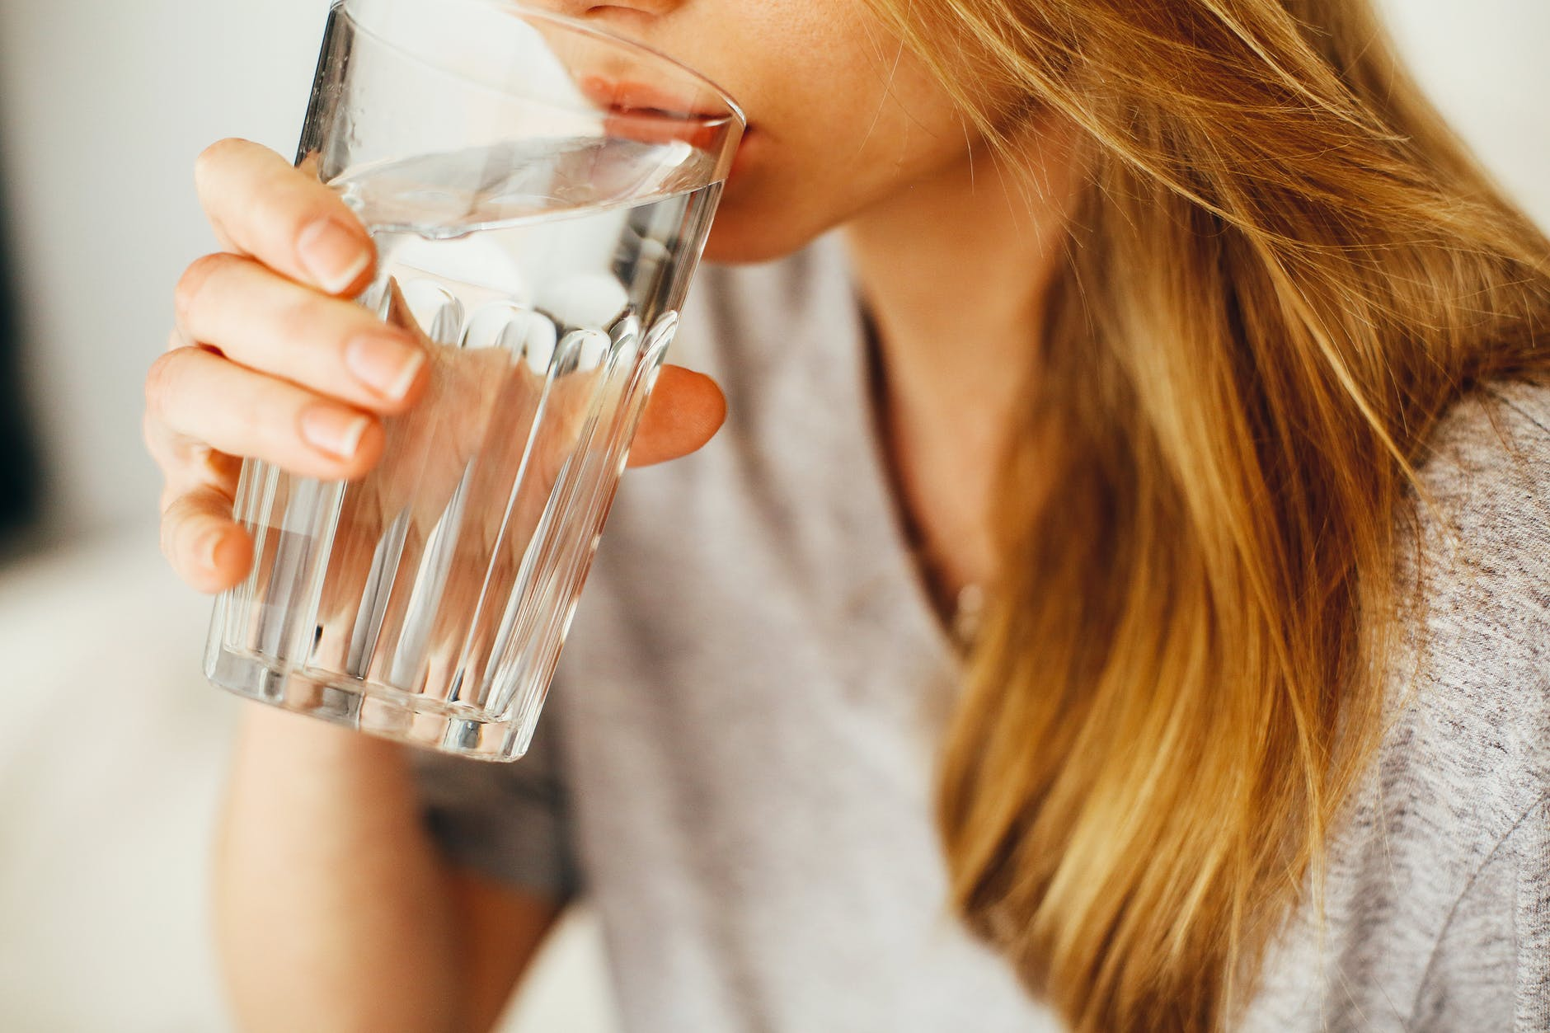
VODA V LIDSKÉM TĚLE

Slide 3
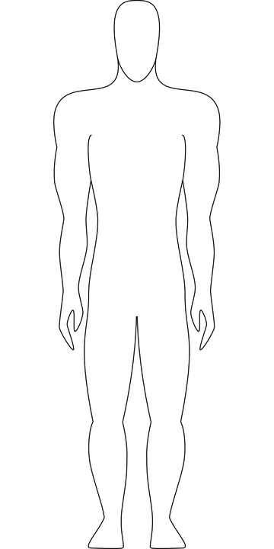
Kolik vody je v lidském těle?
NAŠE TĚLO JE ZE ⅔ VODA!

Slide 4
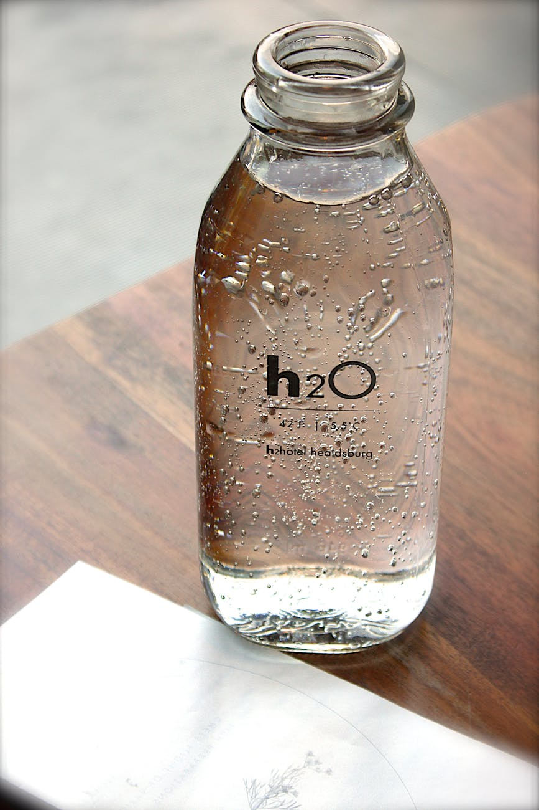
VÁŽÍŠ 40 KG?
Máš v sobě zhruba 26 litrů vody!

Slide 5
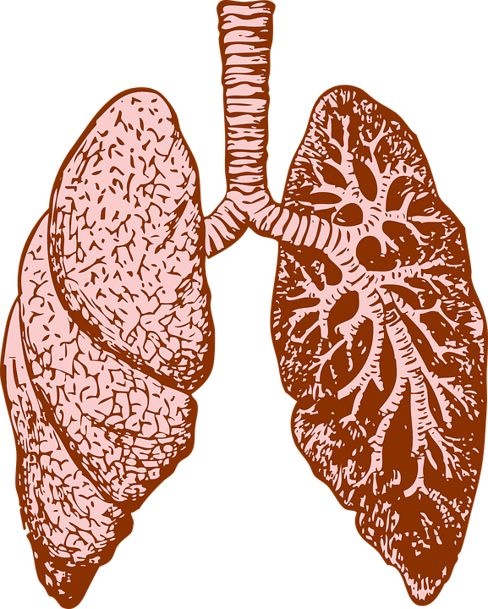
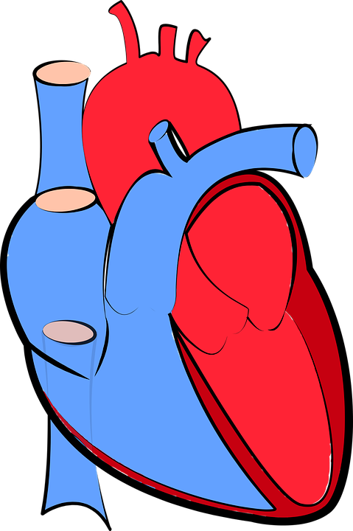
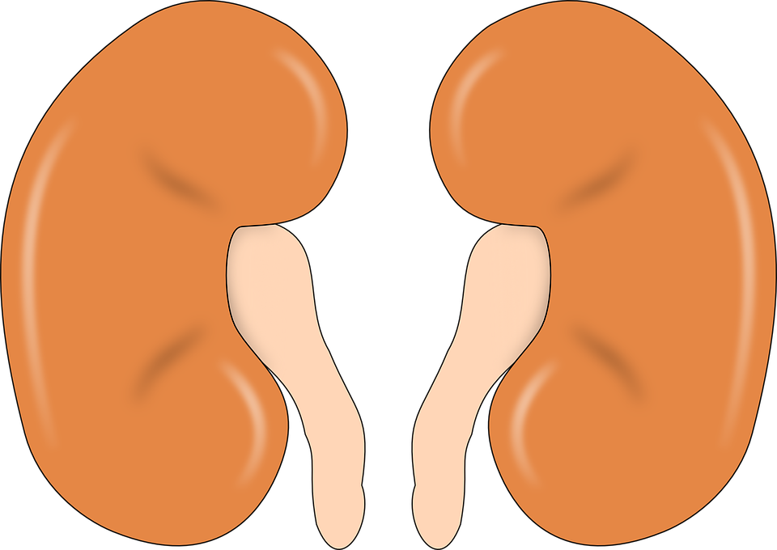
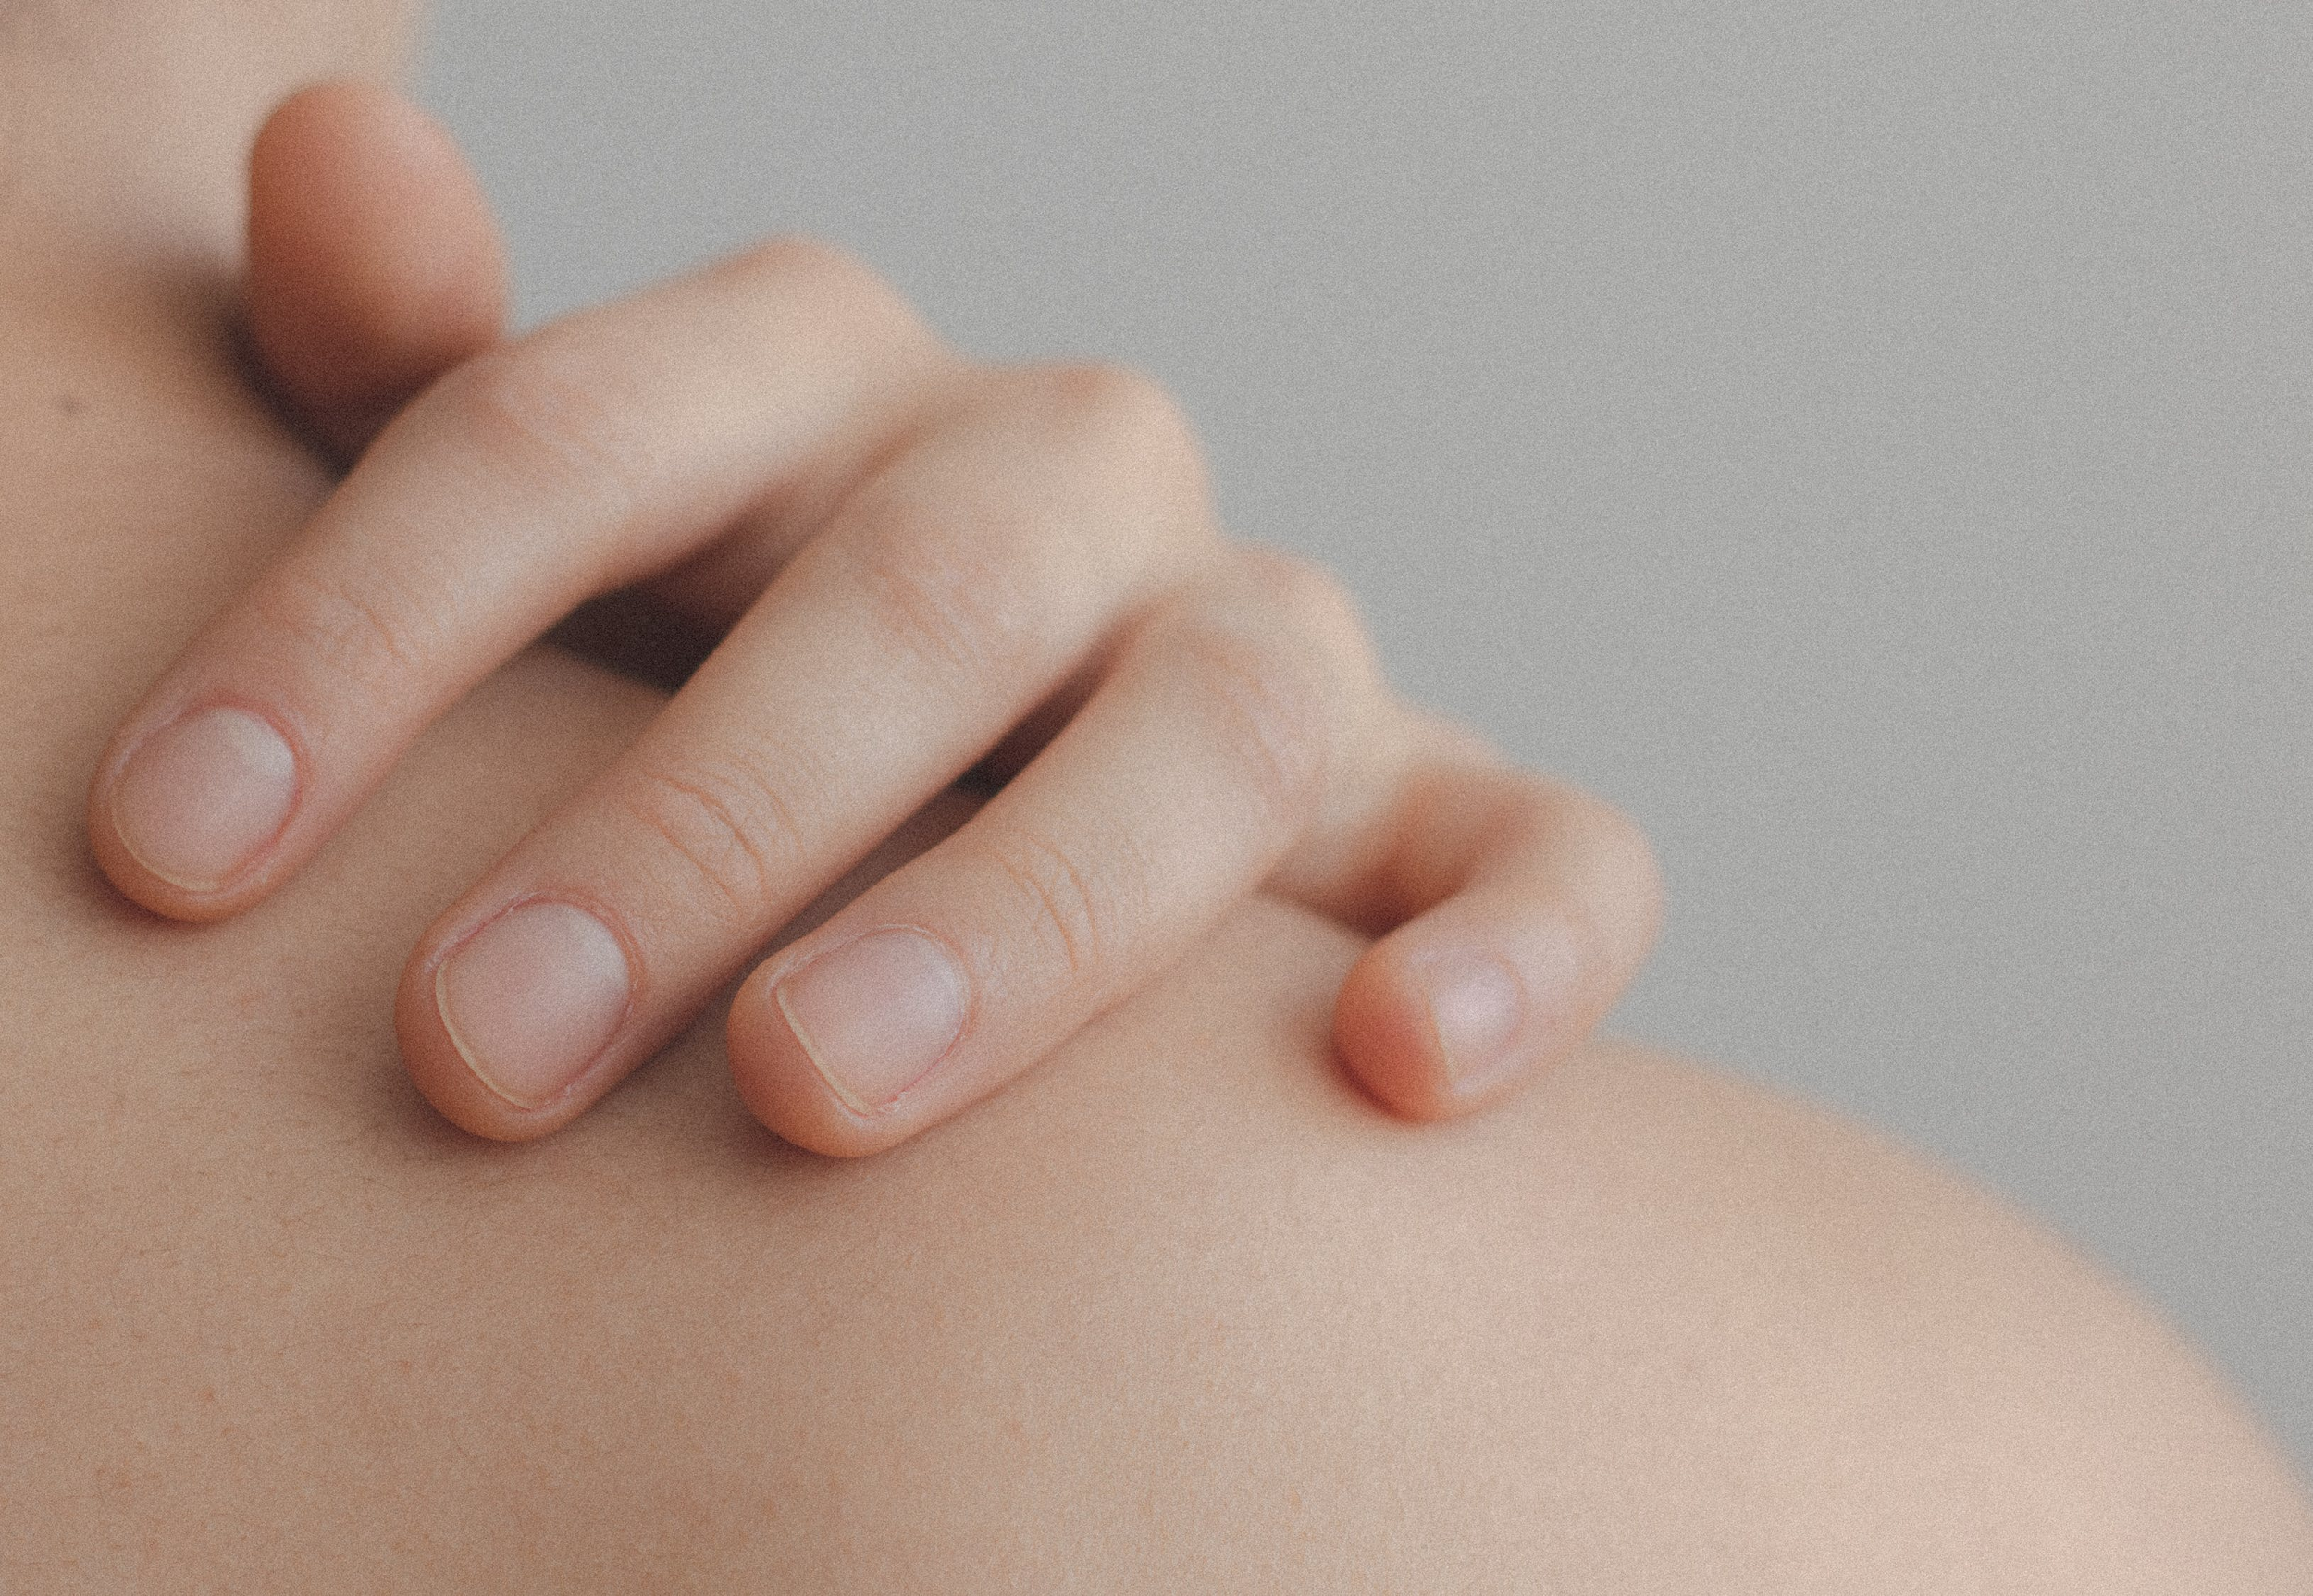
PROČ NAŠE TĚLO VODU POTŘEBUJE?

Slide 6
DEHYDRATACE = NEDOSTATEK VODY
Po sportu, pohybu : pocení, pocit žízně
Při nemoci (průjem, úpal): bolest hlavy, závratě, únava, křeče
Delší nedostatek vody (2 – 3 dny): tmavá moč, ztráta vědomí, nefunkční orgány

Slide 7
ZÁVĚR:
„Voda znamená život.“
„Přemýšlení o naší budoucnosti znamená i přemýšlení o vodě.“

Slide 8
Zdroje obrázků/ fotek:
https://www.pexels.com/cs-cz/foto/holka-hydratace-nosit-osoba-1458671/
https://pixabay.com/vectors/male-figure-human-body-form-shape-37479/
https://www.pexels.com/cs-cz/foto/hydrat-lahev-piti-sklenice-113734/
https://pixabay.com/vectors/kidney-anatomy-human-man-organ-147499/
https://pixabay.com/vectors/lungs-organ-human-diagram-medicine-37824/
https://pixabay.com/vectors/human-heart-blood-flow-1700453/
https://www.pexels.com/cs-cz/foto/kuze-nahy-osoba-ruka-1727200/

